Slide 1

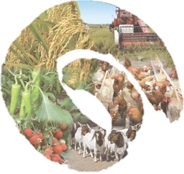



现代农业技术
贵州省初中学生实用技能
第2课 病虫草害防治
上海科技教育出版社

Slide 2
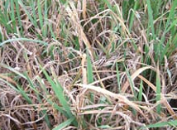
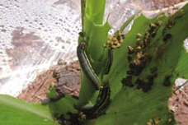
一、作物病虫草害
现代农业技术
贵州省初中学生实用技能
病害
作物病虫草害
虫害

Slide 3
二、农药
现代农业技术
贵州省初中学生实用技能
农药的种类：杀虫剂、杀菌剂、除草剂、杀螨剂、
杀鼠剂、杀线虫剂
农药的作用：抵抗病虫草害、卫生防疫
农药
农药的负面影响：农副产品中农药残留量的增加，农药造成人畜的急、慢性中毒，农药对水、土壤等资源的污染，农药对有益生物的危害等
农药的发展方向：高效、低毒、低残留、与环境相容

Slide 4

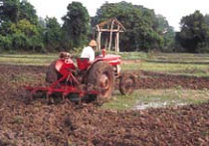
三、防治病虫草害的
其他方法
现代农业技术
贵州省初中学生实用技能
农业防治是指综合利用各项农业措施，创造不利于病虫草害发生的环境，达到消灭和抑制病虫草害发生的目的。
农业防治
防治病虫草害的 其他方法

Slide 5
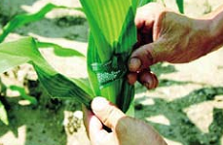
三、防治病虫草害的
其他方法
现代农业技术
贵州省初中学生实用技能
生物防治是利用有益生物及其产品来防治病虫草害。它利用了生物物种间的相互关系，以一种或一类生物抑制另一种或另一类生物。
农业防治
生物防治
防治病虫草害的 其他方法

Slide 6
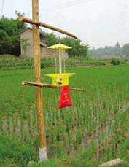
三、防治病虫草害的
其他方法
现代农业技术
贵州省初中学生实用技能
物理防治是用简单机械和各种物理因素（如光、热、电）来防治病虫草害。
农业防治
生物防治
防治病虫草害的 其他方法
物理防治

Slide 7
四、科学防治病虫草害
现代农业技术
贵州省初中学生实用技能
加强预防
1
综合防治病虫草害
认真监测
综合治理
科学防治
选用适宜的农药
2
正确、 安全地使用农药
科学施用农药
注意使用安全

Slide 8
思考与实践
现代农业技术
贵州省初中学生实用技能
1
2
3
调查自己的家乡曾大面积暴发过哪些病虫草害，当时防治的主
要措施是什么，成效如何。
选择本地常用的一种农药，阅读农药的使用说明书，了解该农
药的使用方法和安全注意事项。
过度依赖、滥用农药会产生哪些后果？试着进行调查，用事实来说明滥用农药的后果。

Slide 9
思考与实践
现代农业技术
贵州省初中学生实用技能
4
5
很多农民相信“多施肥、多产出”。查找资料，调查这一说法是否科学，为什么。
调查一种复合肥如磷酸铵，了解其优点、适用的作物及土壤、施用方法等，并向大家作介绍。

